Slide 1
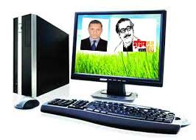
স্বা
গ
ত
ম

Slide 2
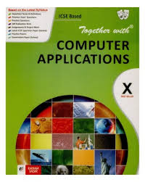
পরিচিতি
প্রকৌ, মোঃ মোস্তাফিজুর রহমান খান
ডিপ্লোমা ইন ইঞ্জিনিয়ারিং (কম্পিউটার)
আধ্যক্ষ(ভারপ্রাপ্ত) ও
প্রভাষক (কম্পিউটার অপারেশন)
ছোটবাইশদিয়া বিজনেস ম্যানেজমেন্ট ইন্সটিটিউট,
রাঙ্গাবালী, পটুয়াখালী।
মোবাইল : ০১৭৪৬১২০৯২৩
Email-www.engmrkhan8@gmail.com
শ্রেণিঃ একাদশ (এইচএসসি বিএম)
বিষয়ঃ কম্পিউটার অফিস অ্যাপ্লিকেশন-১
অধ্যায়ঃ ১ম
সময়ঃ ৫০ মিনিট
পাঠের বিষয়ঃ ছবি দেখে ঘোষণা।

Slide 3
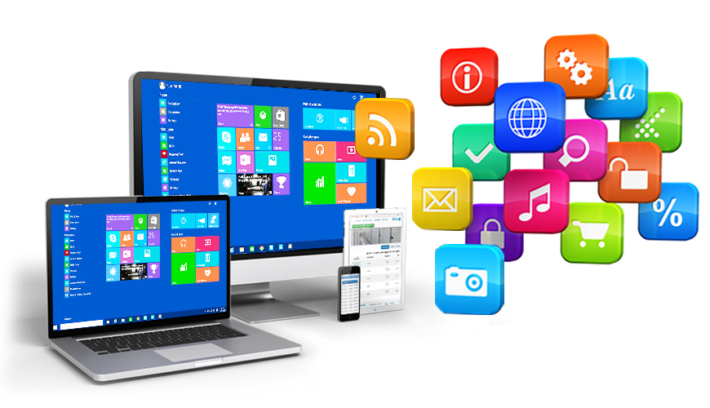
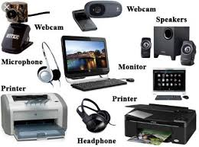
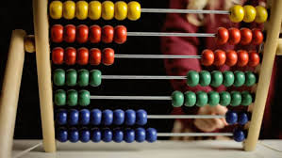
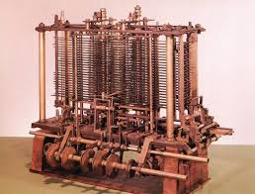
ছবিগুলো দেখো ও চিন্তা করো, ছবিগুলো কিসের?

Slide 4
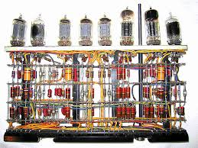
আজকের পাঠ
কম্পিউটারের প্রাথমিক ধারণাঃ
কম্পিউটারের ইতিহাস, প্রাচীন গণনা যন্ত্র, কম্পিউটারের শ্রেণি বিভাগ, কম্পিউটারের প্রজন্ম, হার্ডওয়্যার ও সফটওয়্যার, কম্পিউটারের অভ্যন্তরীণ সংগঠন ও মৌলিক কার্যাবলী।

Slide 5
শিখনফল
এই পাঠ শেষে শিক্ষার্থীরা ......
১। কম্পিউটারের ইতিহাস, প্রাচীন গণনা যন্ত্র সম্পর্কে বলতে পারবে।
২। কম্পিউটারের শ্রেণি বিভাগ, কম্পিউটারের প্রজন্ম বর্ণনা করতে পারবে।
৩। হার্ডওয়্যার ও সফটওয়্যার, কম্পিউটারের অভ্যন্তরীণ সংগঠন ও মৌলিক কার্যাবলি ব্যাখ্যা করতে পারবে।

Slide 6
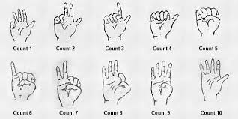
কম্পিউটার এর ইতিহাস
কম্পিউটারের ইতিহাসঃ মানব সভ্যতার জন্মলগ্ন থেকে মানুষ গণনার কাজ করে আসছে। এজন্য বিভিন্ন সময়ে বিভিন্ন ধরণের কলাকৌশল এবং যন্ত্রের সাহায্য গ্রহণ করেছে। কম্পিউটার সমগ্র মানব সভ্যতাকে এক নতুন মাত্রা দিয়েছে। কম্পিউটার মানুষ একদিনে তৈরি করতে পারেনি, এর রয়েছে সুদীর্ঘ ইতিহাস। প্রাচীনকালে সংখ্যা বুঝানোর জন্য নুড়ি পাথর, ঝিনুক, দড়ির গিঁট ইত্যাদিও প্রচলন ছিল। আজকালও আমরা সংখ্যা বুঝানোর জন্য আঙুল এবং আঙুলের দাগ ব্যবহার করে থাকি। রোমান ভাষায় এ সকল নুড়িগুলোকে ক্যালকুলি ( Calculi ) বলা হত। এ Calculi থেকে Calculate বা হিসাব শব্দের উৎপত্তি। এরপর কম্পিউটার বিবর্তিত হয়েছে যুগে যুগে।
মেকানিক্যাল যুগ, ইলেক্ট্রোমেকানিক্যাল যুগ এবং আধুনিক ইলেকট্রনিক কম্পিউটারের যুগ ইত্যাদি। কম্পিউটার কোন বিজ্ঞানীর একক প্রচেষ্টার ফসল নয় বরং অনেকের সম্মিলিত প্রয়োগের ফল। নানাভাবে নানাদেশে, অনেক উদ্ভাবকের হাতের ছোঁয়ায় কম্পিউটার বর্তমান অবস্থায় এসে পৌঁছেছে।

Slide 7
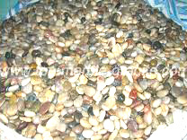
প্রাচীন গণনা যন্ত্র
নুড়ি পাথর, হাতের গিঁট, ঝিনুক, নেপিয়ারের হাড়
অ্যাবাকাস
অ্যাবাকাস হলো প্রথম গণনা যন্ত্র, এখন থেকে প্রায় আড়াই হাজার বছর পূর্বে খ্রিষ্টপূর্ব ৪৫০/৫০০ অব্দে চীন/মিশরে গণনার জন্য এ ধরণের যন্ত্র ব্যবহার করা হত।

Slide 8
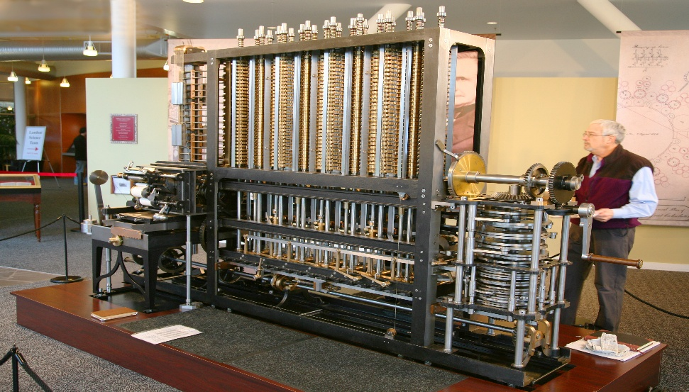
ডিফারেন্স ইঞ্জিন
অ্যানালিটিক্যাল ইঞ্জিন
১৭৮৬ সালে জার্মানির মুলার নামে এক ব্যক্তি বিয়োগ করার জন্য ডিফারেন্স ইঞ্জিন নামে একটি গণনা যন্ত্র তৈরি করার জন্য পরিকল্পনা করেন। পরবর্তীতে ক্যামব্রিজ বিশ্ববিদ্যালয়ের গণিতের অধ্যাপক চার্লস ব্যাবেজ ( Charles Babbage ) আরো উন্নত মানের ডিফারেন্স ইঞ্জিন তৈরির জন্য কাজ করেন।

Slide 9
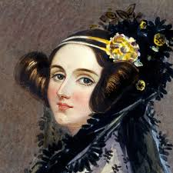
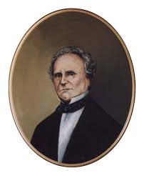
কম্পিউটারের জনক
লেডি অগাস্টা অ্যাডা
চার্লস ব্যাবেজ
১৮৩৩ সালে ইংল্যান্ডের চার্লস ব্যাবেজ ( Charles Babbage ) অ্যানালিটিক্যাল ইঞ্জিন ( Analytical Engine ) নামক একটি যন্ত্রের নকশা করেন, যা আধুনিক কম্পিউটারের নকশা বা চিত্র বলে পরিচিত। এজন্য তাকে কম্পিউটারের জনক বলা হয়। কিন্তু তিনি তাঁর নকশাকে বাস্তবে রূপায়িত করে যেতে পারেননি। পরে তারই ছাত্রী এবং বিশ্ববিখ্যাত ইংরেজ কবি লর্ড বায়রনের কন্যা Lady Augusta Ada (লেডি অগাস্টা অ্যাডা ) এটি আবিষ্কার করেন এবং তাঁর সম্মানে প্রাথমিক যুগের একটি প্রোগ্রামের নাম রাখা হয় ADA ।

Slide 10
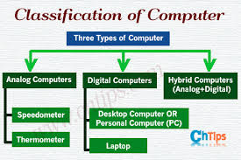
কম্পিউটারের শ্রেণিবিভাগ

Slide 11
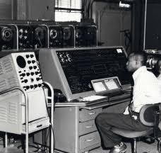
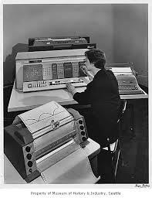
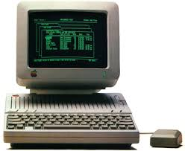
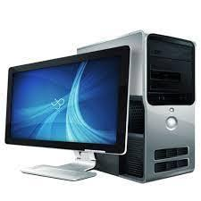
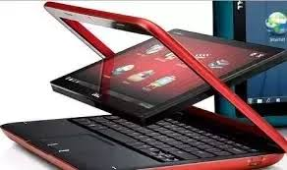
কম্পিউটারের প্রজন্ম
কম্পিউটার
প্রজন্ম
1ম
১৯৪৬-১৯৫৮
২য়
১৯৫৮-১৯৬৫
৩য়
১৯৬৫-১৯৭১
৪র্থ
১৯৭১- বর্তমান
৫ম
ভবিষ্যৎ

Slide 12
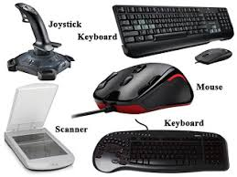
হার্ডওয়্যার, ২ প্রকার
ইনপুট ডিভাইসঃ
কীবোর্ড, মাউস, মাইক্রোফোন, জয়স্টিক, স্ক্যানার, ডিজিটাল ক্যামেরা, কার্ড রিডার, ইত্যাদি।
আউটপুট ডিভাইসঃ
মনিটর, প্রিন্টার, প্লটার, স্পিকার, ডিস্ক, ম্যাগনেটিক টেপ ইত্যাদি।

Slide 13
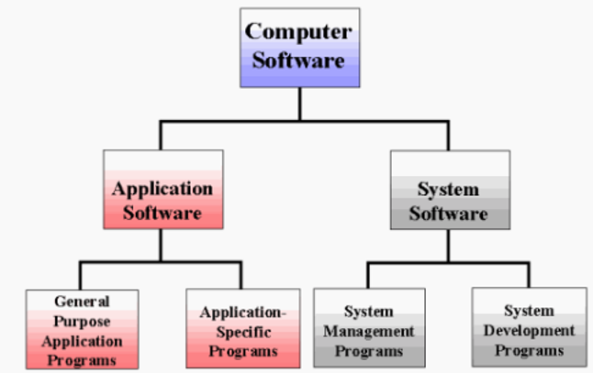
সফটওয়্যার

Slide 14
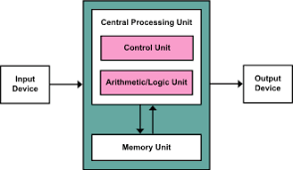
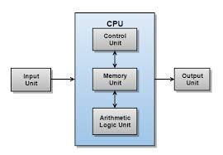
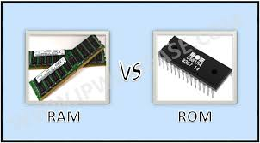
কম্পিউটারের অভ্যন্তরীণ সংগঠন ও মৌলিক কার্যাবলি
এরিথমেটিক লজিক ইউনিট
কন্ট্রোল ইউনিট
মেমরি ইউনিট

Slide 15
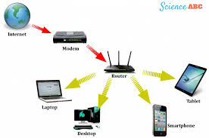
উত্তর বলি
(একক কাজ)
১। কম্পিউটার বলতে কি বুঝ?
২। কম্পিউটারের জনক কে?
৩। কম্পিউটারের প্রজন্ম কয়টি ও কি কি লেখো ।
৪। প্রাচীন ৪ টি গণনা যন্ত্রের নাম লেখো।

Slide 16
বাড়ির কাজ
১। কম্পিউটারের ইতিহাস সংক্ষেপে লেখ।
২। প্রাচীন গণনা যন্ত্র সম্পর্কে আলোচনা করো।

Slide 17
সবাইকে আন্তরিক ধন্যবাদ

